Slide 1

Disciplina: Linux.
Aula: Mono e Multiprogramação.

Slide 2
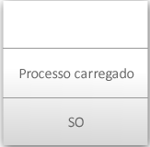
Monoprogramação vs Multiprogramação
Sistemas monoprogramado
São os sistemas capazes de executar apenas um processo por vez.
Também são conhecidos como monotarefa.
Ex:
PC-DOS de 1981.

Slide 3
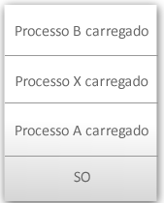
Monoprogramação vs Multiprogramação
Sistemas multiprogramado
São os sistemas capazes de suportar diversos processos em execução.
Também são conhecidos como multitarefa
timesharing – um sistema multiprogramado “divide” o tempo da CPU entre os diversos processos que estão sendo executados;
pesudoparalelismo – esta característica de “divisão de tempo” causa no usuário uma sensação de que tudo está acontecendo em paralelo (simultaneamente),

Slide 4
PIPELINE
 | SEM PIPELINE |  |  |  |  |  |  |  |  | COM PIPELINE
Tempo | 1 |  |  |  | 2 |  |  |  |  | 1 | 2
Busca
Decodificação
Interpretação
Execução

Slide 5
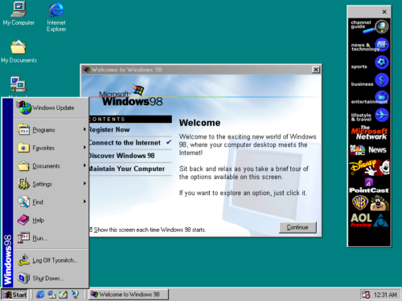
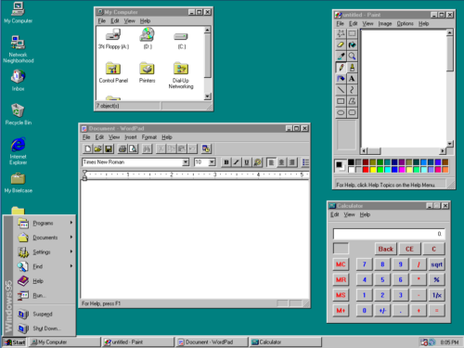
Curiosidade
O Windows NT é o primeiro sistema operacional da Microsoft com capacidade de multiprogramação.
Windows 95 e Windows 98 fazem uma emulação de multiprogramação.

Slide 6
Sistema Monolítica x Em camada x Micro-núcleo

Slide 7
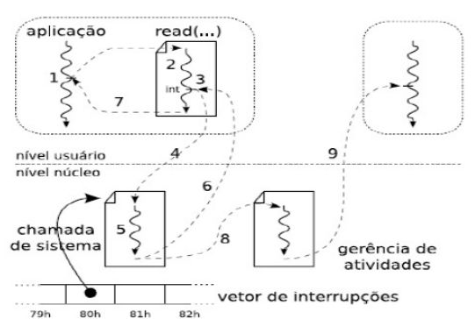

Típica chamada de sistema

Slide 8
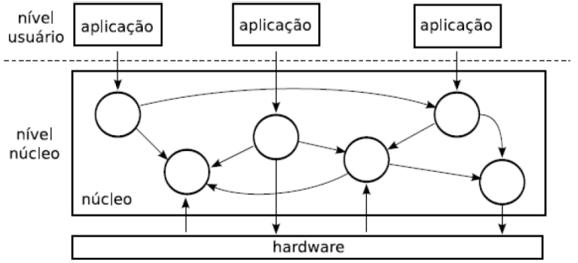

Sistemas monolíticos
Todos os componentes do núcleo operam em modo núcleo e se inter-relacionam conforme suas necessidades, sem restrições de acesso entre si, pois o código no nível núcleo tem acesso pleno a todos os recursos e áreas de memória.

Slide 9
A grande vantagem dessa arquitetura é seu desempenho: qualquer componente do núcleo pode acessar os demais componentes, toda a memória ou mesmo dispositivos periféricos diretamente, pois não há barreiras impedindo esse acesso. A interação direta entre componentes também leva a sistemas mais compactos.
A arquitetura monolítica pode pagar um preço elevado por seu desempenho: a robustez e a facilidade de desenvolvimento. Caso um componente do núcleo perca o controle devido a algum erro, esse problema pode se alastrar rapidamente por todo o núcleo, levando o sistema ao colapso (travamento, reinicialização ou funcionamento errado). Além disso, a manutenção e evolução do núcleo se tornam mais complexas, porque as dependências e pontos de interação entre os componentes podem não ser evidentes: pequenas alterações na estrutura de dados de um componente podem ter um impacto inesperado em outros componentes, caso estes acessem aquela estrutura diretamente.

Slide 10
Sistemas monolíticos
Antes
Agora
A arquitetura monolítica foi a primeira forma de organizar os sistemas operacionais;
Ex:
Sistemas UNIX antigos e o MS-DOS seguiam esse modelo.
Apenas sistemas operacionais embarcados usam essa arquitetura, devido às limitações do hardware sobre o qual executam.
O núcleo do Linux nasceu monolítico, mas vem sendo gradativamente estruturado e modularizado desde a versão 2.0 (embora boa parte de seu código ainda permaneça no nível de núcleo).

Slide 11
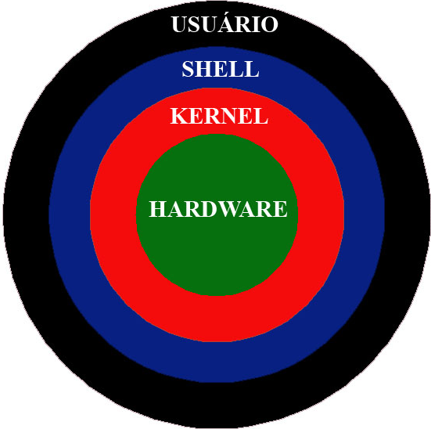

Sistemas em camadas
Noção de camadas:
A camada mais baixa realiza a interface com o hardware;
As camadas intermediárias proveem níveis de abstração e gerência cada vez mais sofisticados;
A camada superior define a interface do núcleo para as aplicações (as chamadas de sistema);
Programas
Instruções
Núcleos

Slide 12
Essa abordagem de estruturação de software fez muito sucesso no domínio das redes de computadores, através do modelo de referência OSI (Open Systems Interconnection), e também seria de se esperar sua adoção no domínio dos sistemas operacionais.
No entanto, alguns inconvenientes limitam sua aceitação nesse contexto:

Slide 13
Sistemas em camadas
Inconvenientes que limitam sua aceitação:
O empilhamento de várias camadas de software faz com que cada pedido de uma aplicação demore mais tempo para chegar até o dispositivo periférico ou recurso a ser acessado, prejudicando o desempenho do sistema.
Não é óbvio como dividir as funcionalidades de um núcleo de sistema operacional em camadas horizontais de abstração crescente, pois essas funcionalidades são interdependentes, embora tratem muitas vezes de recursos distintos.
Em decorrência desses inconvenientes, a estruturação em camadas é apenas parcialmente adotada hoje em dia.

Slide 14
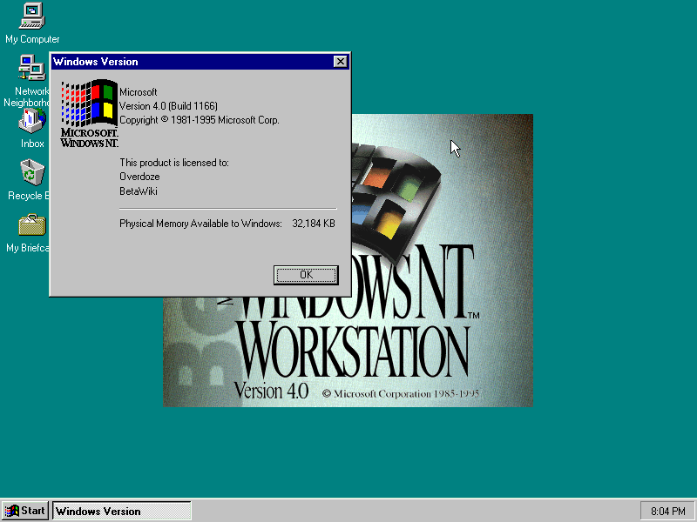
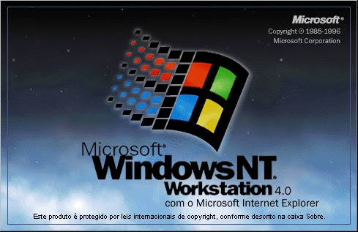

Sistemas em camadas
Muitos sistemas implementam:
Uma camada inferior de abstração do hardware para interagir com os dispositivos (a camada HAL – Hardware Abstraction Layer, implementada no Windows NT e seus sucessores),
Organizam em camadas alguns sub-sistemas como a gerência de arquivos e o suporte de rede (seguindo o modelo OSI).

Slide 15
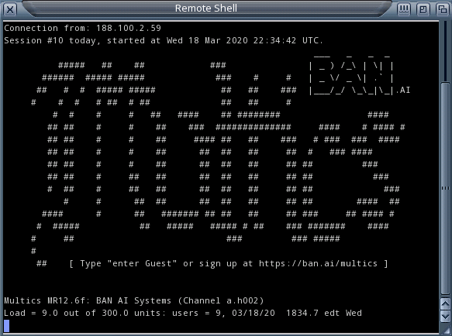
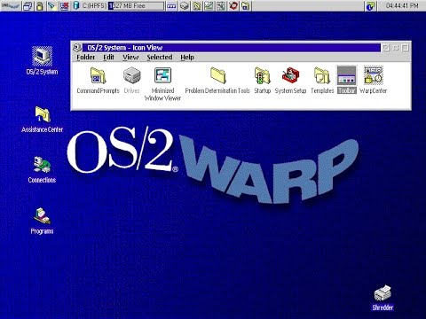

Sistemas em camadas
Como exemplos de sistemas fortemente estruturados em camadas podem ser citados o IBM OS/2 e o MULTICS.

Slide 16
Sistemas micro-núcleo ou μ-kernel
Consiste em retirar do núcleo todo o código de alto nível, deixando no núcleo somente o código de baixo nível necessário para interagir com o hardware e criar as abstrações fundamentais (como a noção de atividade).
Ex:
Usando essa abordagem o código de acesso aos blocos de um disco rígido seria mantido no núcleo, enquanto as abstrações de arquivo e diretório seriam criadas e mantidas por um código fora do núcleo, executando da mesma forma que uma aplicação do usuário.

Slide 17
Um micro-núcleo normalmente implementa somente a noção de atividade, de espaços de memória protegidos e de comunicação entre atividades.
Todos os aspectos de alto nível, como políticas de uso do processador e da memória, o sistema de arquivos e o controle de acesso aos recursos são implementados fora do núcleo, em processos que se comunicam usando as primitivas do núcleo.

Slide 18
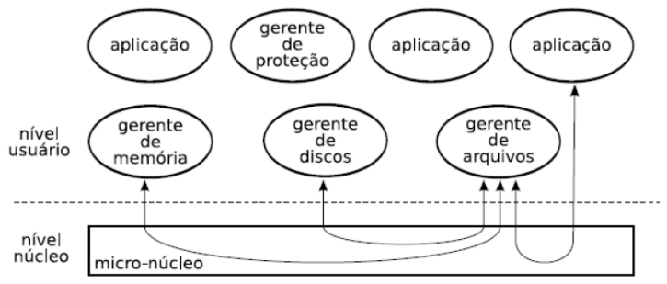
Sistemas micro-núcleo ou μ-kernel
As interações entre componentes e aplicações são feitas através de trocas de mensagens.
Aplicação >Gerente de arquivos > Gerente de dispositivos > Dados desejados
Os processos não podem se comunicar diretamente.

Slide 19
Em um sistema micro-núcleo, as interações entre componentes e aplicações são feitas através de trocas de mensagens.
Assim, se uma aplicação deseja abrir um arquivo no disco rígido, envia uma mensagem para o gerente de arquivos que, por sua vez, se comunica com o gerente de dispositivos para obter os blocos de dados relativos ao arquivo desejado.
Os processos não podem se comunicar diretamente, devido às restrições impostas pelos mecanismos de proteção do hardware.
Por isso, todas as mensagens são transmitidas através de serviços do micro-núcleo.
Como os processos têm de solicitar “serviços” uns dos outros, para poder realizar suas tarefas, essa abordagem também foi denominada clienteservidor.

Slide 20
Vantagens dos sistemas micro-núcleo
Robustez:
Caso um sub-sistema tenha problemas, os mecanismos de proteção de memória e níveis de privilégio irão confiná-lo, impedindo que a instabilidade se alastre ao restante do sistema.
Flexibilidade:
É possível customizar o sistema operacional, iniciando somente os componentes necessários ou escolhendo os componentes mais adequados às aplicações que serão executadas.

Slide 21
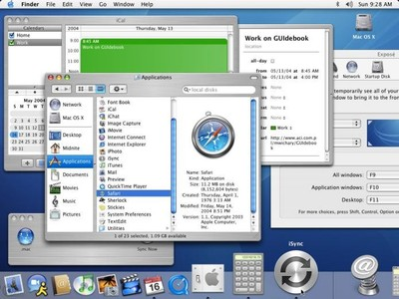

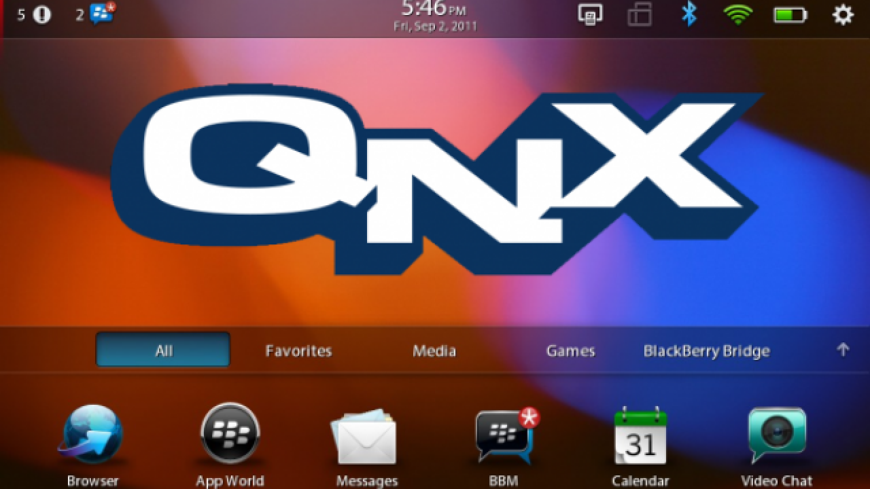
Sistemas atuais que usam micro-núcleo

Slide 22
Uma máquina virtual é definida como “Uma duplicata eficiente e isolada de uma máquina real”.
Uma máquina virtual é um ambiente criado por um monitor de máquinas virtuais, também denominado “sistema operacional para sistemas operacionais”.
Enquanto um emulador fornece uma camada de abstração completa entre o sistema em execução e o hardware,
Um monitor abstrai o hardware subjacente e controla uma ou mais máquinas virtuais.
Cada máquina virtual fornece facilidades para uma aplicação ou um “sistema convidado” que acredita estar executando sobre um ambiente normal com acesso físico ao hardware.

Slide 23
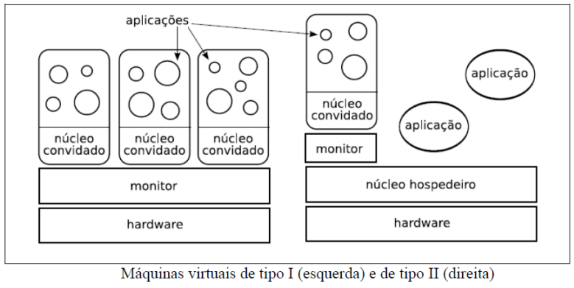

Máquina virtual
Tipo I, o monitor de máquinas virtuais é implementado entre o hardware e os sistemas convidados;
Tipo II, o monitor é implementado como um processo de um sistema operacional real subjacente.

Slide 24
Uma máquina virtual é definida como “Uma duplicata eficiente e isolada de uma máquina real”.
A funcionalidade e o nível de abstração de uma máquina virtual se encontra entre uma máquina real e um emulador, na medida em que abstrai somente os recursos de hardware e de controle usados pelas aplicações.
Uma máquina virtual é um ambiente criado por um monitor de máquinas virtuais, também denominado “sistema operacional para sistemas operacionais”.
O monitor pode criar uma ou mais máquinas virtuais sobre uma única máquina real.
Enquanto um emulador fornece uma camada de abstração completa entre o sistema em execução e o hardware, um monitor abstrai o hardware subjacente e controla uma ou mais máquinas virtuais. Cada máquina virtual fornece facilidades para uma aplicação ou um “sistema convidado” que acredita estar executando sobre um ambiente normal com acesso físico ao hardware.
Existem basicamente duas abordagens para a construção de sistemas de máquinas virtuais: o tipo I, onde o monitor de máquinas virtuais é implementado entre o hardware e os sistemas convidados, e o tipo II, onde o monitor é implementado como um processo de um sistema operacional real subjacente, denominado sistema anfitrião ou sistema hospedeiro.
Ambas as abordagens estão ilustradas na figura abaixo, Como exemplos de sistemas de tipo I podem ser citados o VM Ware ESX Server e o Xen; para o tipo II podem ser citados o VM Ware Workstation, o MS Virtual PC e o User-Mode Linux.

Slide 25
Máquinas virtuais
Em um computador real uma camada de software de baixo nível (por exemplo, a BIOS dos sistemas PC) fornece acesso aos vários recursos do hardware para o sistema operacional que os disponibiliza de forma abstrata às aplicações.
Quando o sistema operacional acessa os dispositivos de hardware ele faz uso dos drivers respectivos que interagem diretamente com a memória e os dispositivos da máquina.
Por outro lado um emulador implementa todas as instruções realizadas pela máquina real em um ambiente abstrato, possibilitando executar um aplicativo de uma plataforma em outra, por exemplo, um aplicativo do Windows executando no Linux.
Infelizmente, um emulador perde muito em eficiência ao traduzir as instruções de uma máquina real.
Além disso, emuladores são bastante complexos, pois, geralmente necessitam simular a quase totalidade das instruções do processador e demais características do hardware que os circundam.

Slide 26



Duvidas???

